Slide 1



АВТОМАТИЗИРОВАННЫЕ
СИСТЕМЫ
УПРАВЛЕНИЯ

Slide 2



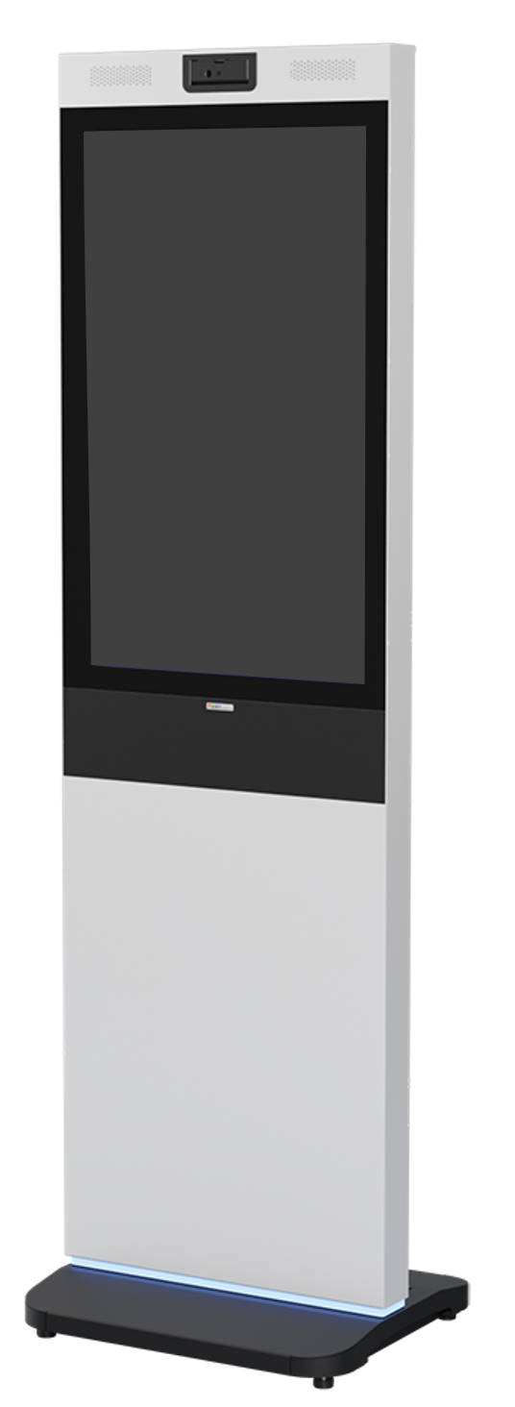
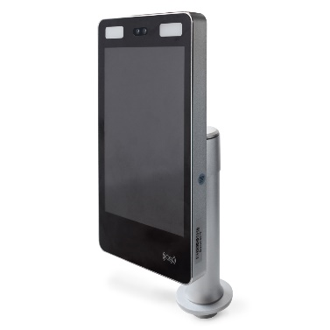

«СКУД ЗП-БИЛ»
Автоматизированная система учета
предназначена для автоматизации и цифровизации процессов учета организации питания военнослужащих
в столовых войсковых частей Министерства обороны
СИСТЕМА ОБЕСПЕЧИВАЕТ:
биометрическую идентификацию личности по лицу для получения питания
автоматическую постановку и снятие с довольствия на основе приказов
оперативное управление заказом питания (отказ/восстановление) самими военнослужащими
повышение эффективности контроля должностными лицами за расходом продуктов и дисциплиной питания
исключение человеческого фактора и минимизацию ошибок в учете

Slide 3

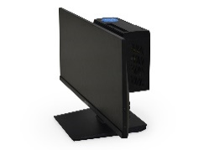
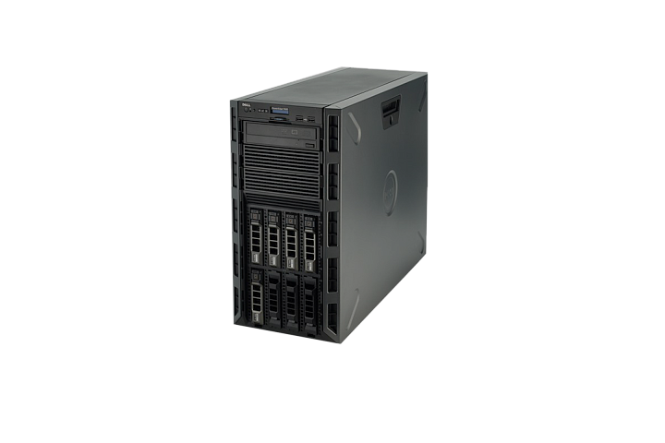

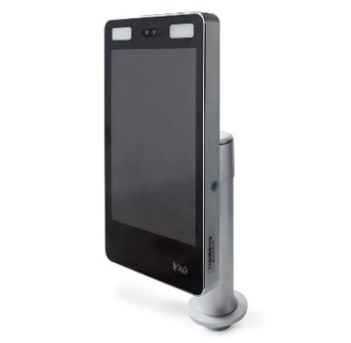
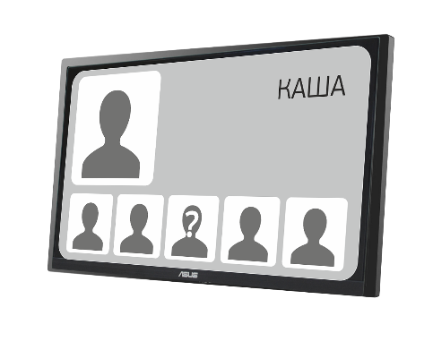
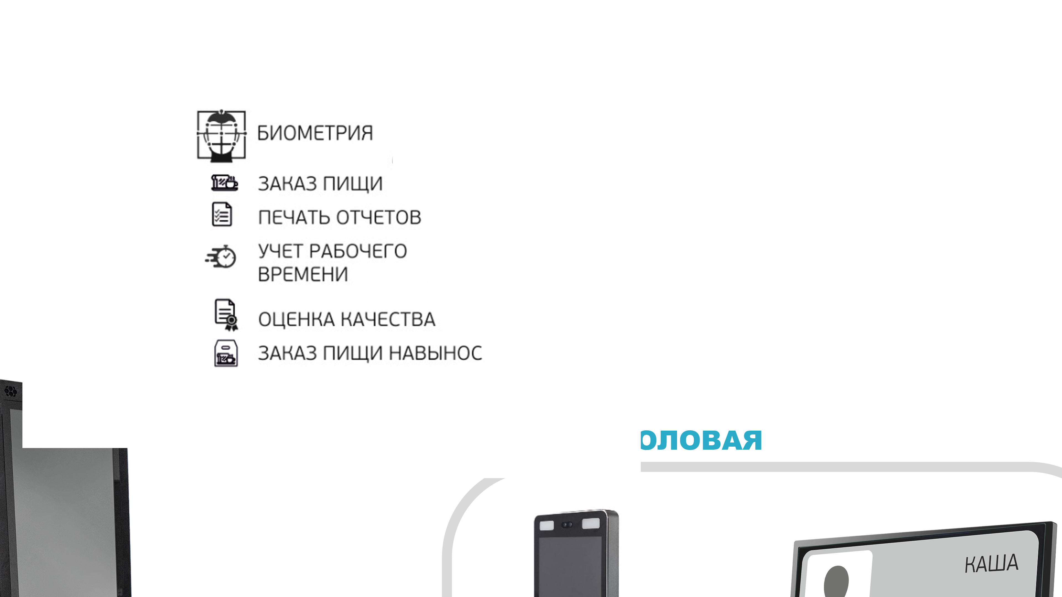
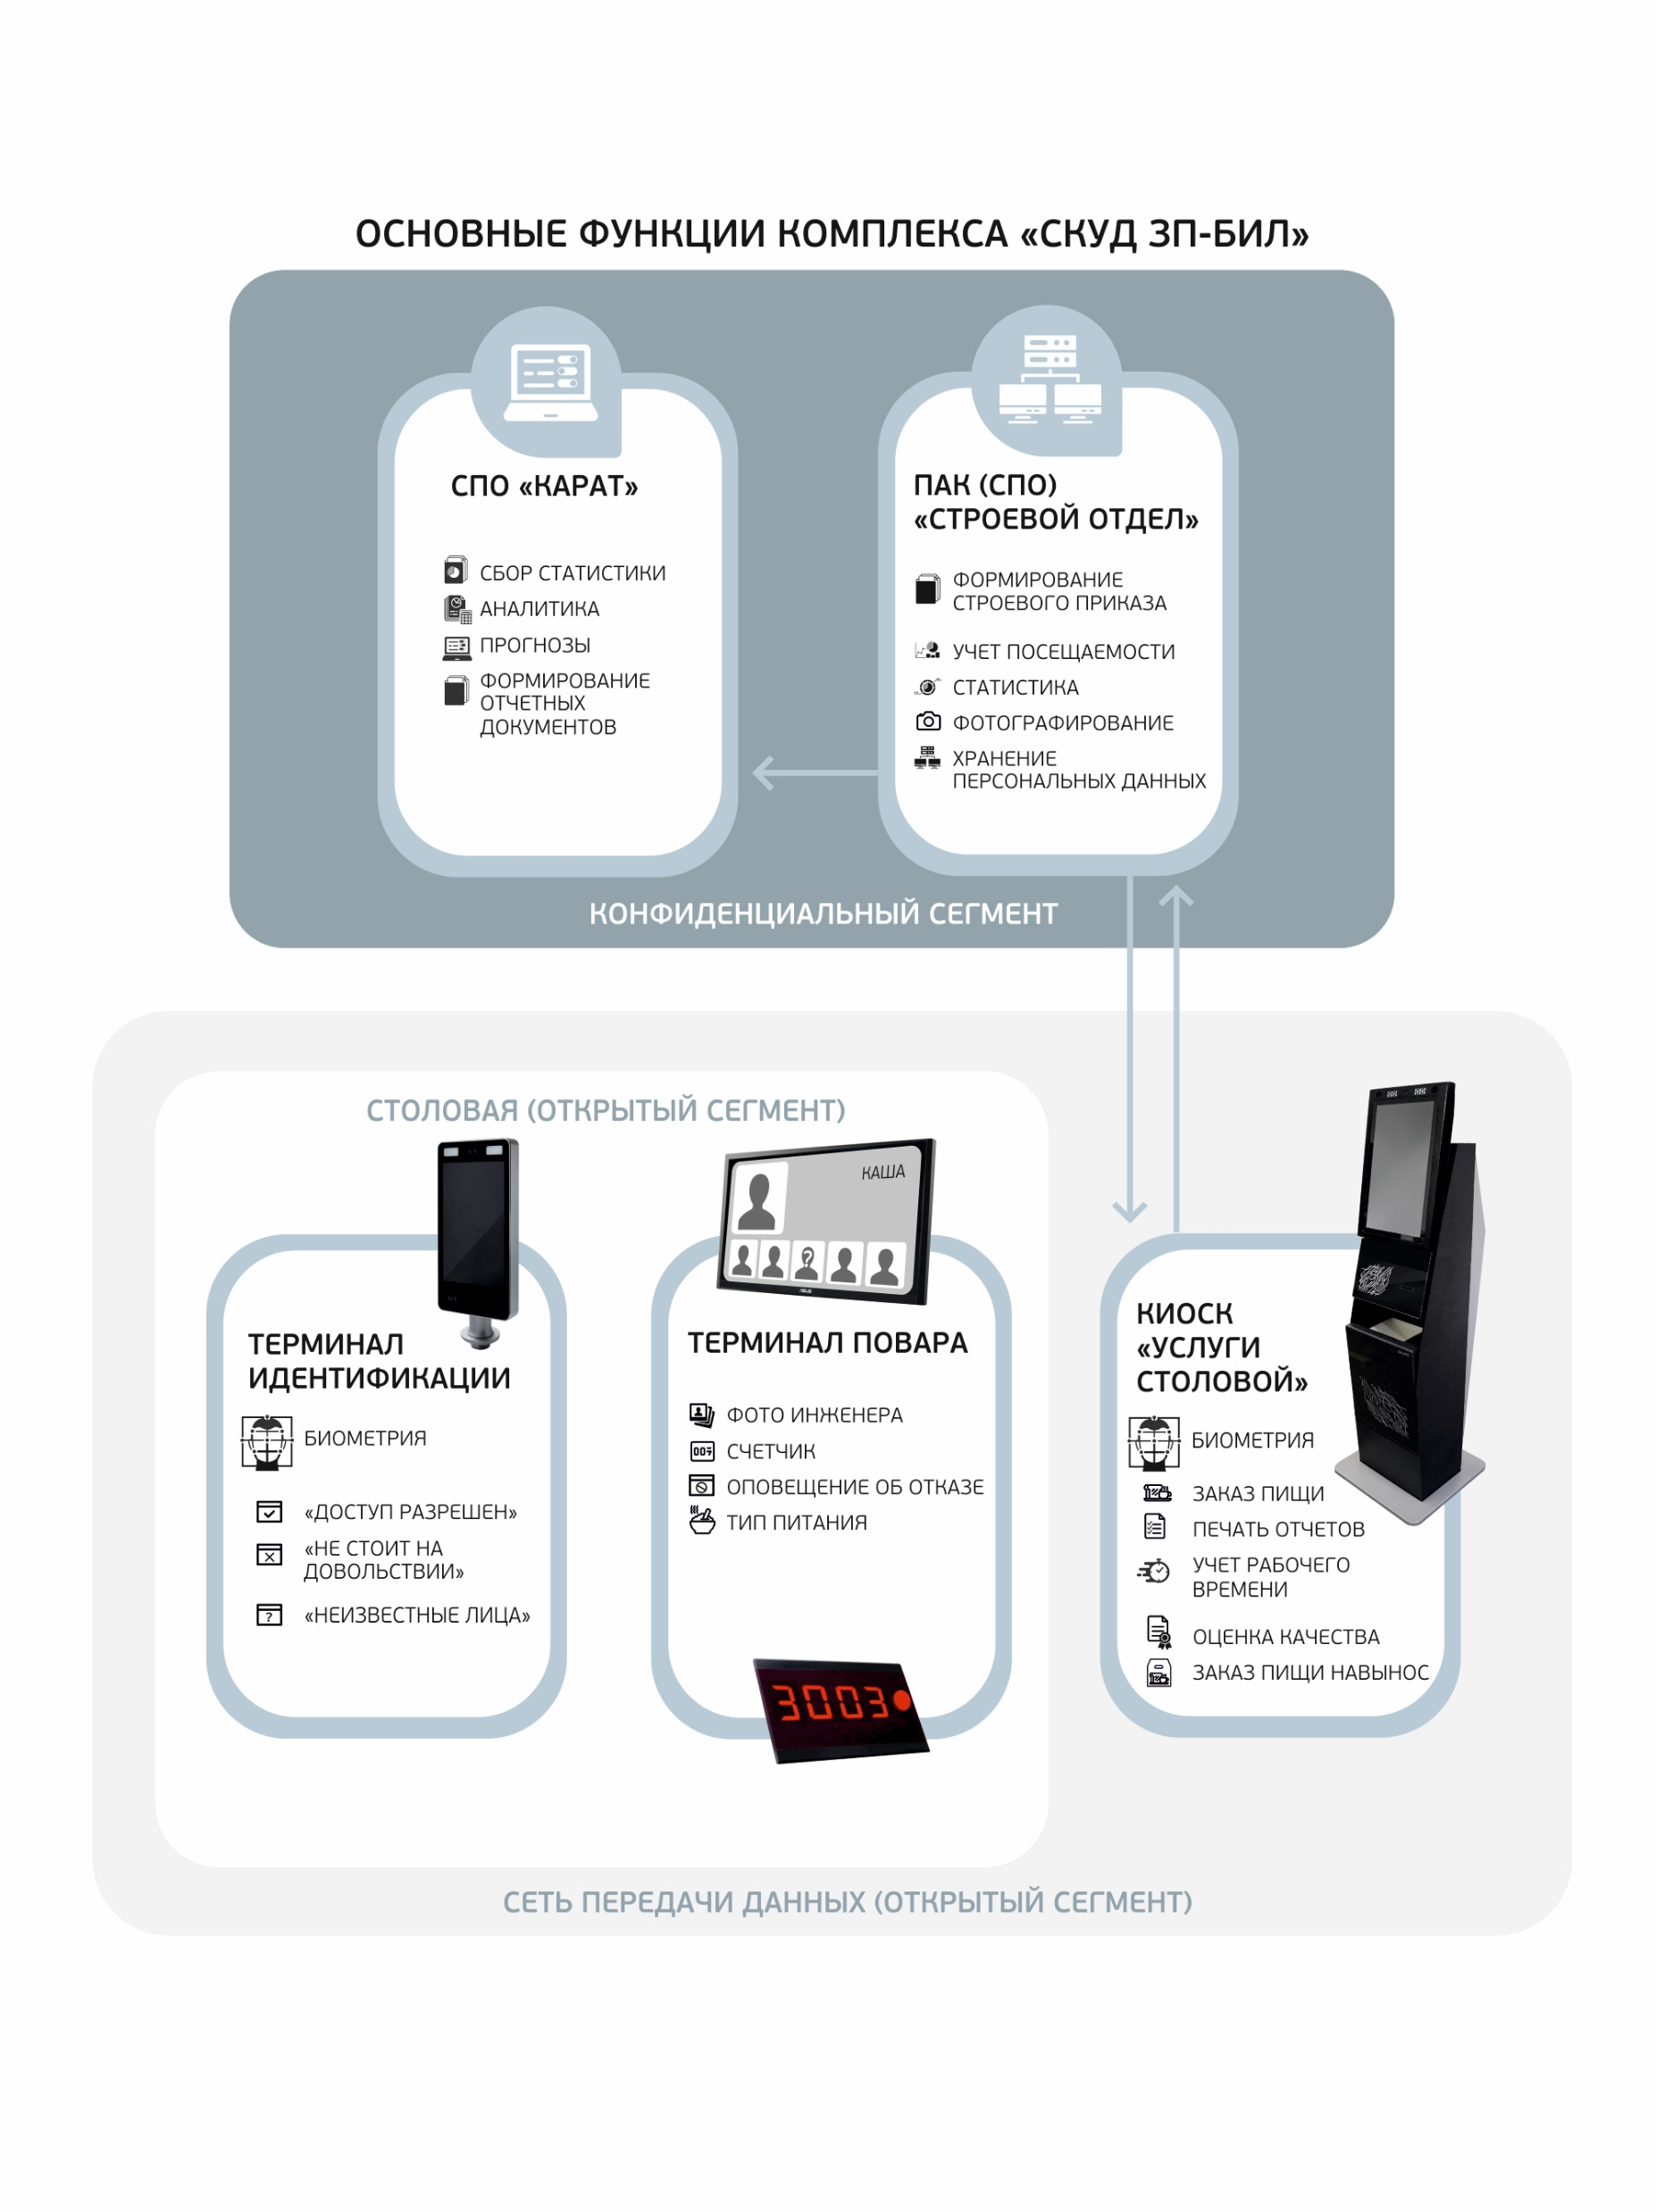
ДСП
ПАК
УПРАВЛЕНИЯ СИСТЕМОЙ
КИОСК
«УСЛУГИ СТОЛОВОЙ»
IP-ТЕРМИНАЛ
БИОМЕТРИЧЕСКОЙ
ИДЕНТИФИКАЦИИ
ИНФОРМАЦИОННЫЙ
ТЕРМИНАЛ ПОВАРА
«СКУД ЗП-БИЛ»
ФОЙЕ
СТОЛОВАЯ

Slide 4
IP-ТЕРМИНАЛ БИОМЕТРИЧЕСКОЙ ИДЕНТИФИКАЦИИ
IP-терминал выполняет биометрическую верификацию
по лицу военнослужащего перед линией раздачи пищи
с отображением статуса допуска к питанию:
«Доступ разрешен»
«Доступ запрещен»
«Неизвестное лицо»
Оснащен двумя видеокамерами
(для распознавания лица и отображения на сенсорном дисплее) с подсветкой лица
СКОРОСТЬ РАСПОЗНАВАНИЯ — МЕНЕЕ 0,5 СЕКУНД
РАССТОЯНИЕ РАСПОЗНАВАНИЯ — 3 МЕТРА

Slide 5
КИОСК
«УСЛУГИ СТОЛОВОЙ»
Киоск «услуги столовой» — это защищенный сенсорный терминал
с видеокамерой для биометрической идентификации по лицу
военнослужащего/командира и термопринтером
ФУНКЦИОНАЛ:
Самостоятельная или групповая постановка/снятие с довольствия
Выбор способа получения питания (в столовой/навынос)
Верификация качества и количества выданных порций пищи
Сбор обратной связи о качестве питания от стоящих на довольствии «5-звездочная оценка»
Формирование отчетов о количестве выданных порций пищи и их печать в виде ведомости
Печать ежедневного задания по потребности в количестве порций
Учет рабочего времени персонала столовой

Slide 6
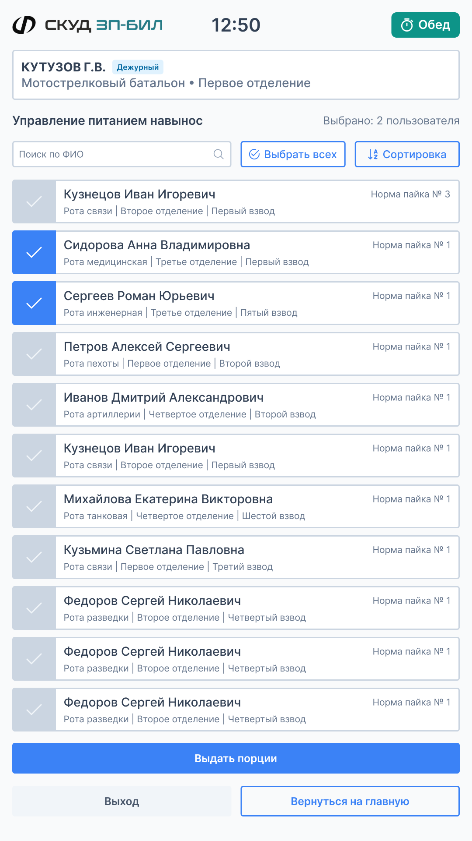
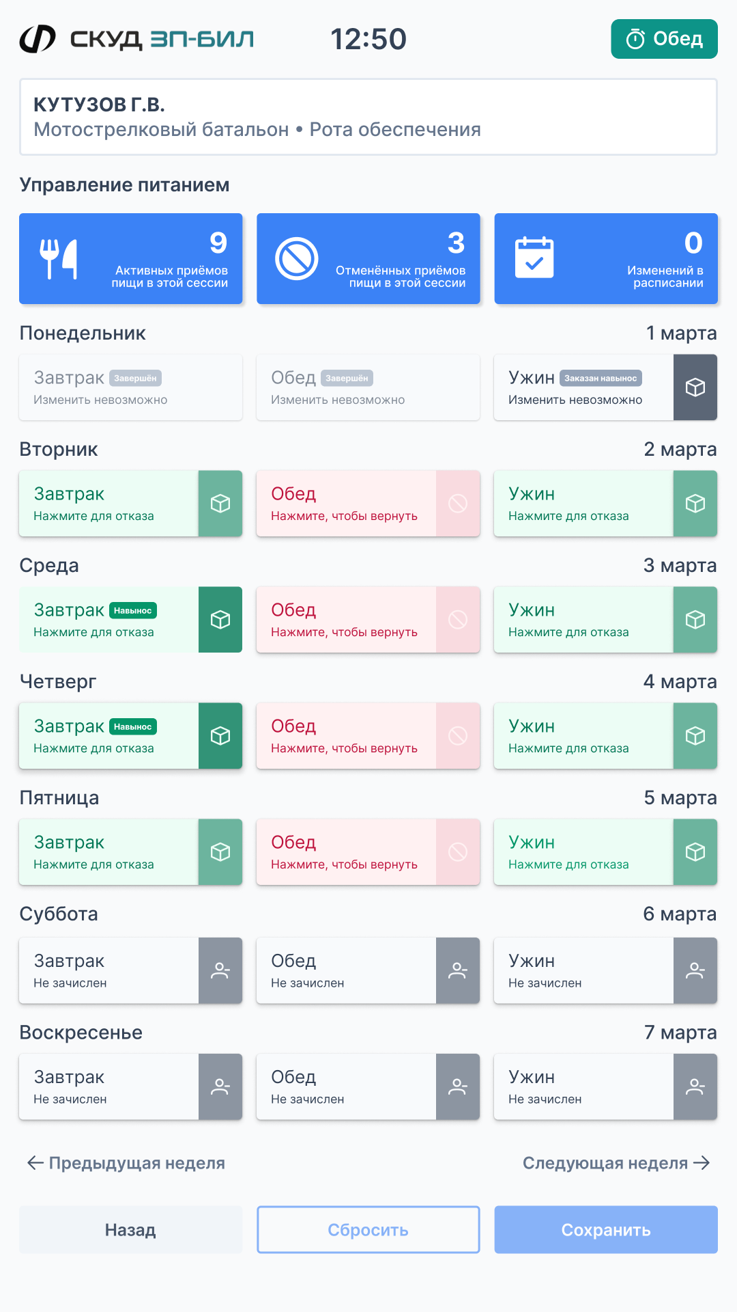
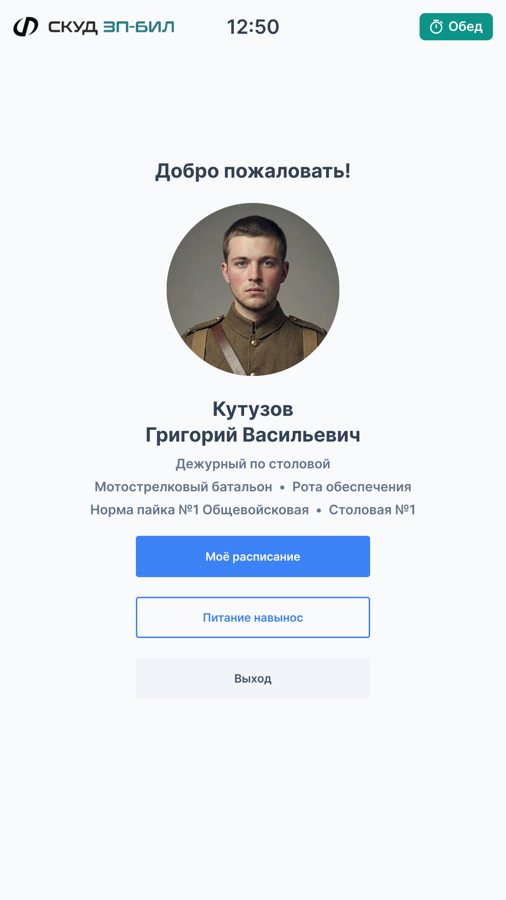

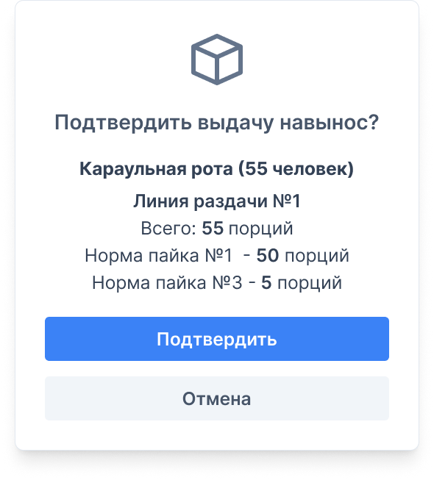
ИНТЕРФЕЙСЫ
ЗАКАЗА

